Slide 1
Opmerkingen vooraf:
Het verhaal van Persoonlijke ontwikkeling:
Een stevige programmering op de lijn Persoonlijke ontwikkeling in de bibliotheek zorgt ervoor dat iedereen ook buiten werk en onderwijs kan leren, zich verdiepen in actuele maatschappelijke thema’s, mensen te ontmoeten voor debat en dialoog, en kennis te maken met kunst en cultuur. Met een breed scala aan diensten en activiteiten is de bibliotheek een ideale plek voor persoonlijke groei. Om de focus op persoonlijke ontwikkeling te versterken, heeft SPN een praatplaat ontwikkeld die bibliotheken en programmamakers helpt het gesprek over persoonlijke ontwikkeling te voeren.
Hoe te gebruiken:
Deze praatplaat bevat een aantal vaste onderdelen en dient als kapstok om het verhaal over de waarde van persoonlijke ontwikkeling in de bibliotheek te ondersteunen. Iedere bibliotheek kan hierbij eigen accenten leggen en keuzes maken. Daarom zijn veel onderdelen van de praatplaat ook vrij aan te passen zodat je deze kan laten aansluiten bij de visie van jouw eigen organisatie. Gebruik de volgende pagina’s als ondersteuning in de gesprekken met collega's, directie, gemeente en andere samenwerkingspartners over de bibliotheek als plek voor persoonlijke ontwikkeling.
Culturele en maatschappelijke programmering in de bibliotheek:
In de Netwerkagenda valt de Persoonlijke ontwikkeling binnen de derde maatschappelijke opgave: 'Leven Lang Ontwikkelen'. Persoonlijke ontwikkeling heeft binnen de bibliotheek verschillende benamingen. In deze praatplaat draait het om de waarde van culturele en maatschappelijke programmering in de bibliotheek.

Slide 2
Persoonlijke ontwikkeling in de bibliotheek
“Ter verdieping, verrijking
en ontspanning”

Slide 3

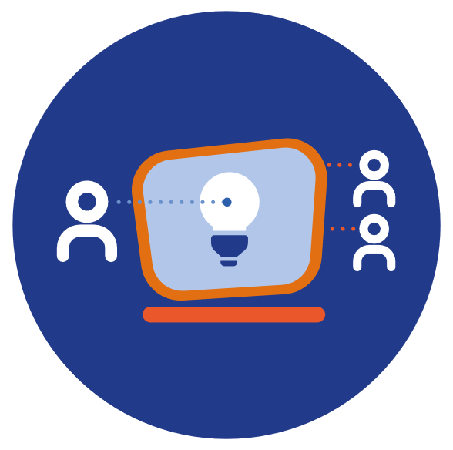




Wat is Persoonlijke ontwikkeling?
De bibliotheek is een centrale en laagdrempelige plek in de samenleving waar iedereen zich kan blijven ontwikkelen. In de bibliotheek doen mensen inspiratie op, vergaren ze nieuwe kennis en kunnen ze werken aan competenties. Alleen en samen met anderen.
“Zo dragen we bij aan een geïnspireerde, geïnformeerde en betrokken samenleving.”
Een stevige programmering op de lijn Persoonlijke Ontwikkeling in de Bibliotheek zorgt ervoor dat iedereen ook buiten werk en onderwijs kan leren, zich verdiepen in actuele, maatschappelijke thema’s, mensen kan treffen voor ontmoeting en debat en kan kennismaken met kunst en cultuur. Zo dragen we bij aan een geïnspireerde, geïnformeerde en betrokken samenleving.
kennis en informatie
Ontwikkeling
en educatie
Lezen en literatuur
Ontmoeting
en debat
Kunst
en cultuur

Slide 4



Voor wie is het?
“Wanneer mijn dochter naar het voorleesuurtje gaat, sluit ik graag aan bij de themacafés in de bibliotheek, vooral als het gaat over opvoeden, geschiedenis en natuur. Ik vertel dan ook graag over mijn cultuur. Daarna mag mijn dochter een mooi stekje uitzoeken bij de stekjesbieb.”
Met de lijn Persoonlijke ontwikkeling zet de bibliotheek in op de grote groep mensen die, los van de basisvaardigheden, wil blijven leren en zichzelf (door)ontwikkelen en nieuwsgierig is naar de omgeving en elkaar.
“Ik ga graag even bij de bibliotheek naar binnen voor een kopje koffie en als ik een plek zoek om te werken. Als er een nieuwe expositie hangt loop ik altijd even langs. Daarnaast ga ik met vrienden graag naar meet-ups om met anderen in gesprek te gaan over maatschappelijke thema’s. Het is inspirerend en het verrijkt me om andere perspectieven te ontdekken.”
“Ik doe graag vrijwilligerswerk bij de bibliotheek. Ik vind het belangrijk om me in te zetten voor de gemeenschap en mensen te ontmoeten. Ik kom hier ook met mijn leeskring. Dan gaan we in gesprek. Boeken over andere culturen en reizen zijn mijn favoriet. Ik ga ook graag naar schrijversbezoeken met vriendinnen als ik tijd heb.”

Slide 5
Waarom de lijn Persoonlijke ontwikkeling?
Als samenleving staan we voor grote uitdagingen
De lijn Persoonlijke ontwikkeling geeft invulling aan de bibliotheek als plek van betrouwbare informatie, duiding, ontmoeting, uitwisseling en verdieping rond deze actuele, maatschappelijke thema’s.
Met de lijn Persoonlijke ontwikkeling dragen bibliotheken er aan bij dat mensen zich ontwikkelen tot betrokken, vaardige en mondige burgers doordat ze:
ontdekken wat ze belangrijk vinden
in contact komen met gelijk- en andersdenkenden en meerdere perspectieven leren kennen
kunnen komen tot onafhankelijke besluit- en meningsvorming
een kritische houding ontwikkelen en zich kunnen verhouden tot een veranderende maatschappij.
op sociaal-cultureel vlak participeren in de (lokale) maatschappij
Gendergelijkheid
Ongelijkheid verminderen
Partnerschap
www.sdg-bibliotheek.nl
Klimaatactie
Duurzame steden en gemeenschappen
Verantwoorde consumptie en productie
Notes:
Toelichting Global Goals for Sustainable Development (SDG’s):
Grote anti-racisme demonstraties, genderongelijkheid, de klimaatcrisis en volksmigraties over de hele wereld. Er is een hoop gaande, en het treft ons allemaal in meer of mindere mate. De Global Goals for Sustainable Development (SDG’s) of Duurzame Ontwikkelingsdoelen zijn ons kompas om grootschalige veranderingen in goede banen te leiden. De bibliotheek - van nature een organisatie van kennisdeling, maar inmiddels veel meer dan dat - kan een belangrijke bijdrage leveren aan het verwerkelijken van de SDG’s. Ontmoeting zit in het DNA van de bieb. Het is een plek waar we samen kunnen komen, een podium kunnen creëren om een groot aantal belangrijke gespreksonderwerpen bespreekbaar en begrijpelijk te maken voor een groot en breed publiek. De doelen worden extra benadrukt in het bibliotheekconvenant en de netwerkagenda. Ook steeds meer gemeenten werken aan de SDG’s. Laten we de ontwikkelingsdoelen samen gebruiken als kapstok om onze programma’s in de bibliotheek een waardevolle invulling te geven, en daarmee een duurzamer handelen te stimuleren in alle lagen van de bevolking.
– tekst afkomstig uit “Programmeren voor een betere wereld (2021)” via www.sdg-bibliotheek.nl.

Slide 6
Welke rollen heeft de bibliotheek?
Informeren/
kennis delen
Agenderen
Organiseren
Activeren
Stimuleren
Faciliteren
Ondersteunen
Begeleiden
Verbinden
Co-creëren
In de bibliotheek kunnen mensen meedenken, meedoen en samen vormgeven aan de samenleving. Zo zet de bibliotheek zich in voor actief burgerschap. Ongeveer 6,5 miljoen Nederlanders zijn al actief in hun buurt, stad of dorp.

Slide 7
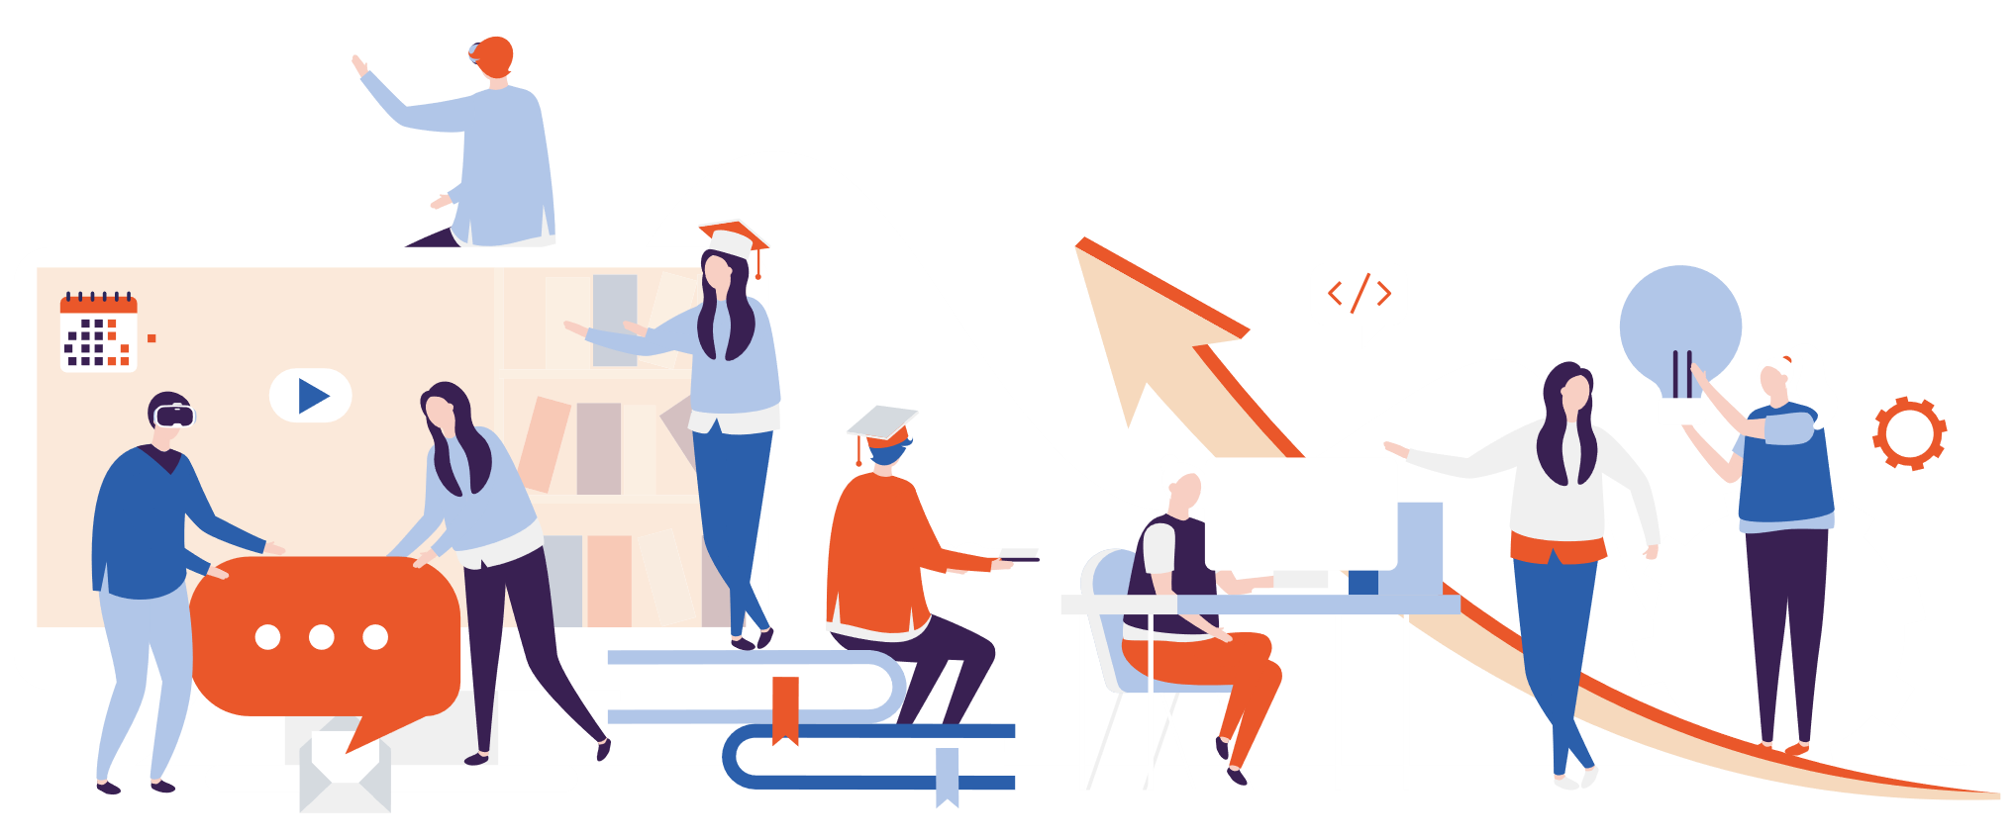
Hoe kan het eruit zien?
Lezingen, literatuur & maatschappij
Delen van verhalen
Dynamische collectie
Exposities
Workshops
Voorstellingen
Muziek
Debat en dialoog
Ontmoeting
Meet ups
Meemaakpodium
Maakplaatsen
Themacafe’s
Studiekringen en leesclubs

Slide 8


Doelgroep Persoonlijke ontwikkeling
Groeiambitie
Huidige
inzet
Potentieel
Iedereen die naast school en werk wil blijven leren en ontwikkelen.
4 miljoen
Van 4 miljoen gebruikers naar 8 miljoen betrokken, vaardige en geïnspireerde bezoekers.
Notes:
Toelichting: In de ambitie om te groeien van 4 miljoen leden naar 8 miljoen betrokken, vaardige en geïnspireerde bibliotheek bezoekers, ligt grote potentie bij de brede doelgroep die bibliotheken aanspreken met een stevige programmering op de lijn Persoonlijke Ontwikkeling. Deze lijn richt zich op ontmoeting, kennismaking met kunst en cultuur, en verdiepende programmering rond actuele en maatschappelijke thema’s. Daarmee maakt de lijn Persoonlijke Ontwikkeling de bibliotheek tot een aantrekkelijke en relevante plek waar inwoners in contact komen met elkaar en met andersdenkenden en zich kunnen ontwikkelen tot actieve burgers die zich kunnen uitspreken en inleven in anderen. Zo draagt de bibliotheek bij aan de ontwikkeling van essentiële samenlevingsvaardigheden voor de toekomst.

Slide 9
Bijdragen aan de ontwikkeling van mensen vormt de kern van de bibliotheek. Zo bouwen bibliotheken samen met hun bezoekers aan welzijn, brede welvaart en een betere samenleving

Slide 10


































Losse SDG’s
Goede gezondheid en welzijn
Kwaliteitsonderwijs
Schoon water en sanitair
Betaalbare en duurzame energie
Eerlijk werk en economische groei
Industrie, innovatie en infrastructuur
Geen armoede
Geen honger
Gendergelijkheid
Ongelijkheid verminderen
Duurzame steden en gemeenschappen
Verantwoorde consumptie en productie
Vrede, justitie en sterke publieke diensten
Klimaatactie
Leven in het water
Leven op het land
Partnerschap
Notes:
Hiermee kan je de invulling van slide 4 zelf aanpassen om aan te sluiten bij de focus van jouw organisatie.

